Slide 1
স্বাগতম

Slide 2
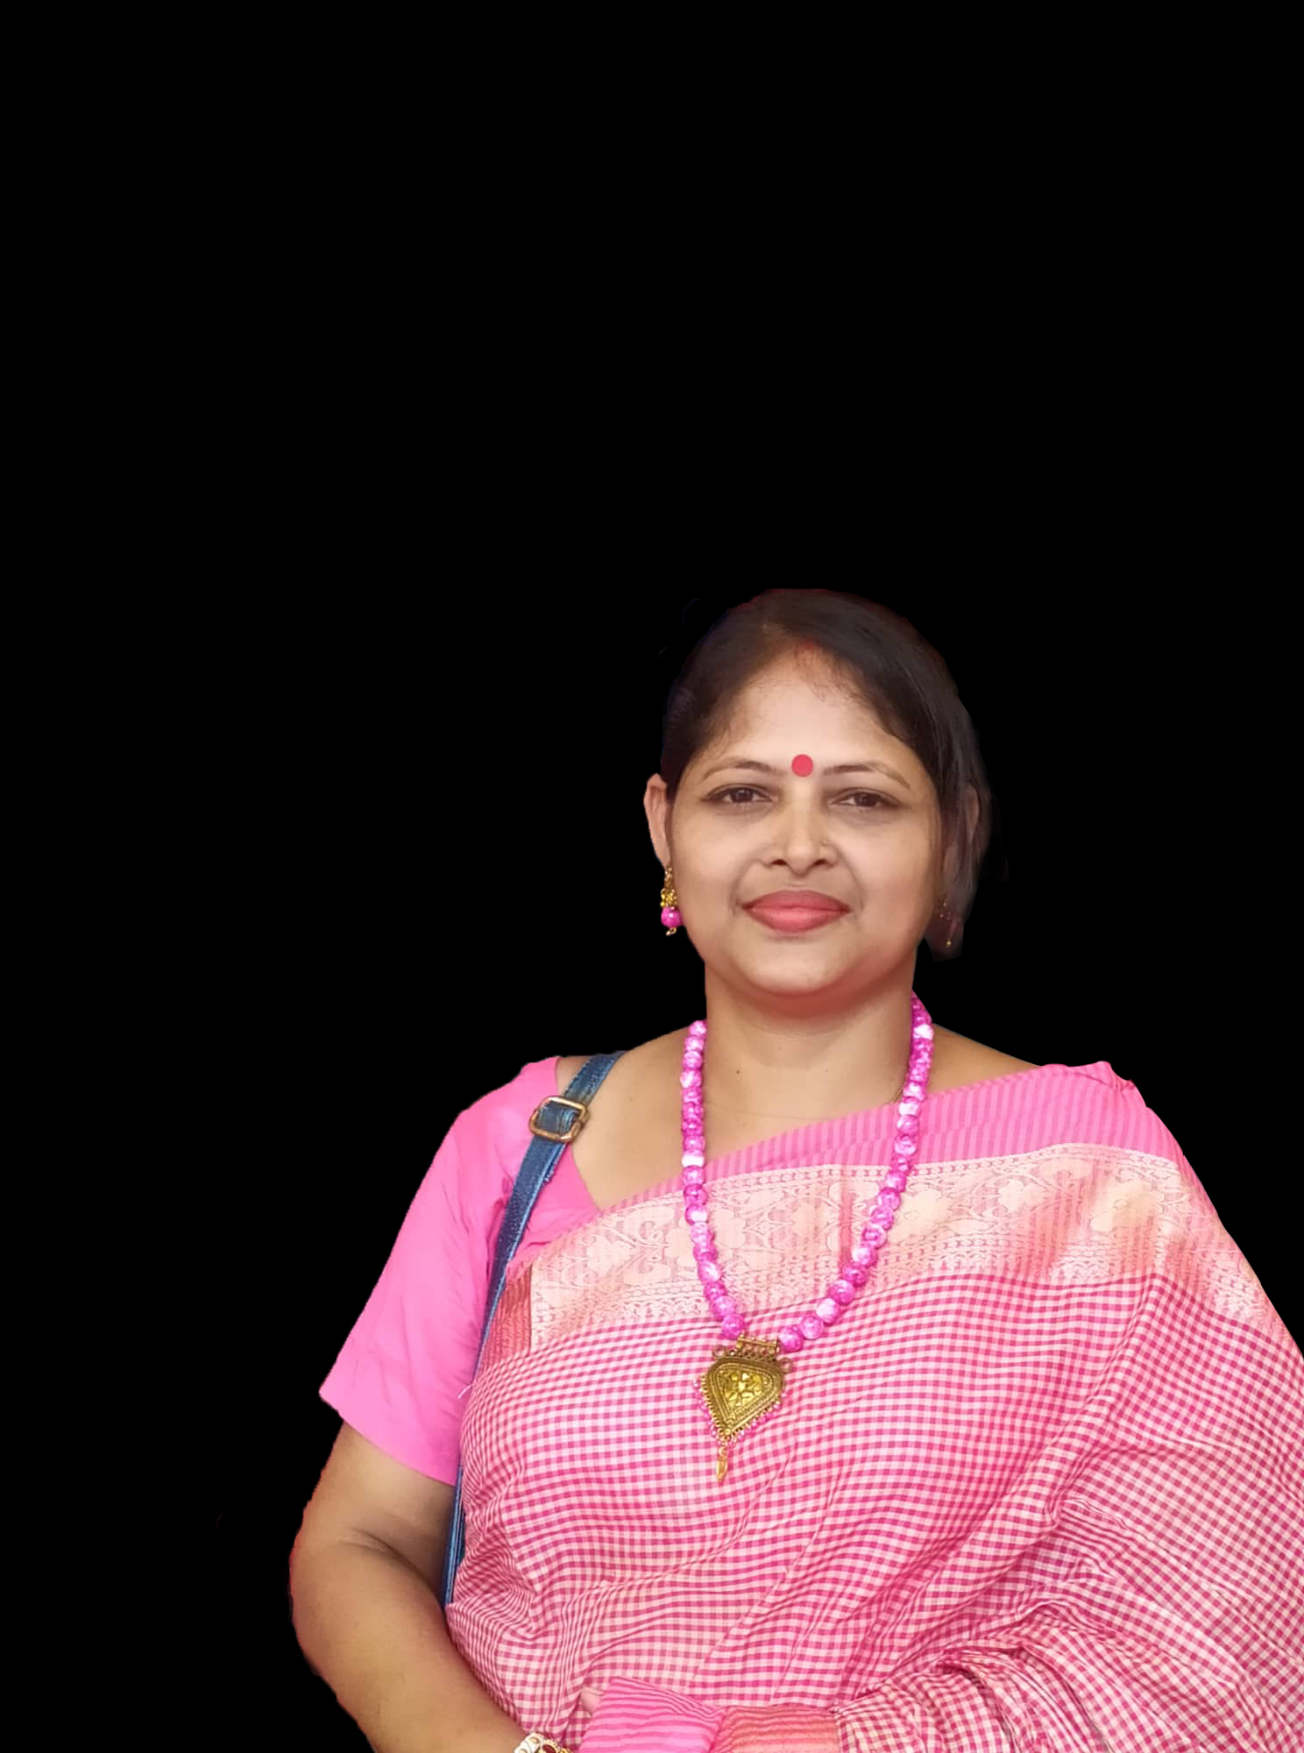
কৃষ্ণা রাণী সাহা
সহকারী শিক্ষক
আতুকোড়া সরকারি প্রাথমিক বিদ্যালয়
নাসিরনগর, ব্রাহ্মণবাড়িয়া।

Slide 3
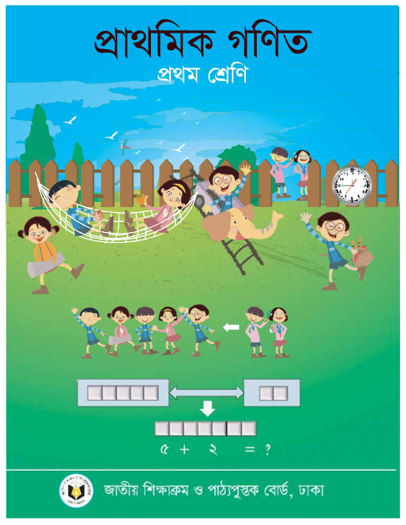
আজকের বিষয়
অধ্যায়ঃ৬
ক্রমের ধারনা

Slide 4
শিখনফল
৭.১ ১ থেকে ১0 পর্যন্ত সংখ্যাগুলোর মধ্যে যেকোনো দুইটি সংখ্যা তুলনা করে ছোট বড় বলতে পারবে ।
৭.২ ১ থেকে ১0 পর্যন্ত সংখ্যার ক্রমিক ধারণা লাভ করবে এবং ছোট থেকে বড় ও বড় থেকে ছোট সংখ্যাগুলো মানের ক্রমানুসারে সাজাতে পারবে ।

Slide 5
নিরাপদ পরিবেশ সৃষ্টি:
গানের মাধ্যমে-(মেঘের কোলে রোদ হেসেছে…………)

Slide 6
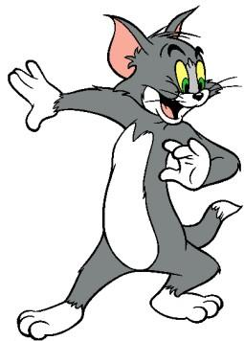
ক্রমের ধারনা
ছোট থেকে বড় এবং বড় থেকে ছোট সংখ্যা গণনা
কম থেকে বেশি | ছোট থেকে বড় | বেশি থেকে কম | বড় থেকে ছোট
০
৫
১
৪
২
৩
৩
২
৪
১
৫
০

Slide 7
কম থেকে বেশি | ছোট থেকে বড় | বেশি থেকে কম | বড় থেকে ছোট
৬
১০
৭
৯
৮
৮
৯
৭
১০
৬

Slide 8
ক্রমের ধারনা
ছোট থেকে বড় সংখ্যা
০,১,২,৩,৪,৫,৬,৭,৮,৯,১০
বড় থেকে ছোট সংখ্যা
১০,৯,৮,৭,৬,৫,৪,৩,২,১,০

Slide 9
খালি ঘরে সংখ্যা বসাও
০
১
২
৩
৪
৫
১০
৯
৮
৭
৬
১০
৯
৮
৭
৬
৫
০
১
২
৩
৪

Slide 10
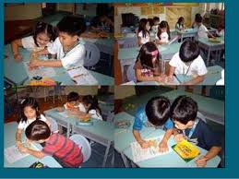
জোড়ায় কাজ
মাঝের সংখ্যাটি লিখ
৪ |  | ৬
১
৮
৫
০ |  | ২
৭ |  | ৯
আগের সংখ্যাটি লিখ
৩
৬
 | ৪
 | ৭
 | ৯
৮
পরের সংখ্যাটি লিখ
১
৪
০
৩
৯
১0

Slide 11
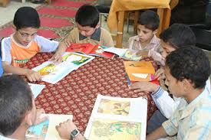
দলীয় কাজ
সংখ্যাগুলো কোন ক্রমে সাজানো আছে দলীয়ভাবে বলি
২ , ৪ , ৬ , ৭ , ৯
ছোট থেকে বড়
৮, ৬, ৫, ৪, ১
৩ , ৫ , ৭ , ৮ , ৯
০ থেক ১০ পর্যন্ত যেকোনো ৫টি সংখ্যা এলোমেলোভাবে লিখ।বন্ধুদের ছোট থেকে বড় বা বড় থেকে ক্রমে সাজাতে বল।
২, ১০ , ৩, ৫,ও ৯কে বড় থেকে ছোট ওছোট থেকে বড় ক্রমে সাজাও।

Slide 12
মূল্যায়ন
সংখ্যাগুলো ক্রম অনুসারে সাজাও।
সংখ্যা | ছোট থেকে বড় | বড় থেকে ছোট
১ ,৫ ,২ ,৬ ৮ | ১ ,২ ,৫ ,৬ ,৮ | ৮ ,৬ ,৫ ,২ ,১
১) ৪ ,২ ,৬ ,৯ ,৮
২) ৬ , ৪ ,১ ,৭ ,৫
৩) ৫ , ৩ ,৬ ,৪ ,৯
৪) ৭ ,১ ,৪ ,২ , ৩
৫) ২ ,০ ,৭ , ৩ ,১০
৬) ৪ ,১০ ,১ ,৫ ,৮

Slide 13
Good Bye

